Slide 2
ما أَحْسَنَ أَنْ نَفْعَلَ مِثْلَهُمْ!

Slide 3
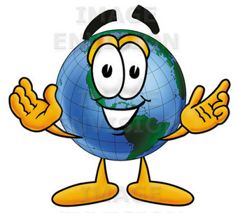
يَعمَلُ والِدُ مهندٍ صحفيًّا , يجولُ في البلدانِ والدولِ , لِيَنْقُلَ لِلعالَمِ أَهَمَّ الأحداثِ والأخبارِ فيها.

Slide 4
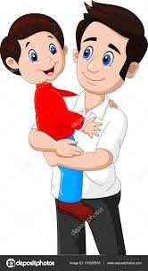
قالَ مُهَنَّدٌ: حَدثني يا والدي عن غرائبَ أَعجبتْكَ في البلدانِ التي زُرْتَها. قالَ أَبوهُ: أَعجبني في اليابانِ جُمهورُ كرةِ القدمِ ؛ إذْ يَأتي المُشجَّعُ إلى المدرَّجِ قبلَ المباراةِ بيومٍ , ويحجزُ مكانهُ بِوضعِ شريطٍ لاصقٍ , ويكتبُ عليه اسمهُ ورقمَ بطاقةِ الحضورِ , ويضعُ زجاجةَ ماءٍ , وفي يوم المباراةِ يأتي كلُّ مشجّعٍ إلى مكانهِ المحدّدِ من غير إزدحام. وأَعجبني أكثر أنَّ ذلكَ كلَّهُ يَحدثُ من غيرِ وجودِ أجهزةِ التصويرِ والمراقبةِ.

Slide 5
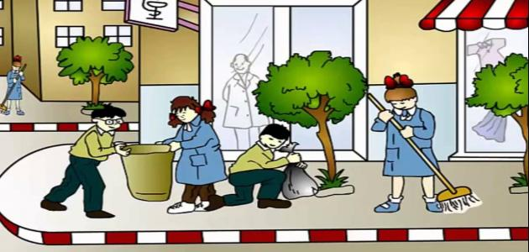
و في سنغافورةَ يجمعونَ القمامةَ والنفاياتِ , و يحرقونَها ؛ لتتولَّدَ مِن عمليةِ الحرقِ الطاقةُ الكهربائيةُ المفيدةُ , أمَّا الرَّمادُ فَينقلونَهُ إلى عُرضِ البحرِ؛ حيثُ بنوا جزيرةَ القمامةِ من الرمادِ , وزرعوها فتحولتْ إلى جنةٍ خضراءَ.

Slide 6
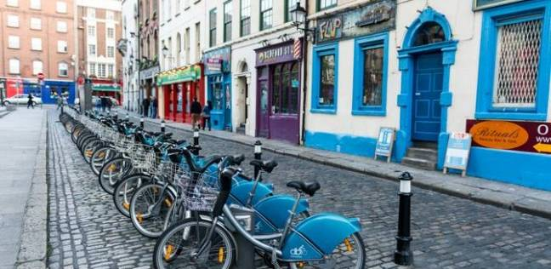
وفي هولَنْدا أَعجبني سكانَ مدينةِ أَمستردامَ الَّتي تعرفُ بِعاصمةِ الدراجاتِ ؛ لأنَّ أكثرَ من نصفِ سكانِ هذهِ المدينةِ يَستخدمونَ الدرجاتِ يومياً , ليس لأنَهُمْ فقراءُ , بلْ لأنَّ ذلكَ أَفضلُ لِصَحَّتِهِمْ و بيئتِهَمْ.

Slide 7
قالَ مهندُ: ما أَحسنَ هذهِ العاداتِ! وما أَحسنَ أَنْ نَفعلْ مِثلَ أَصحابِها!

Slide 8
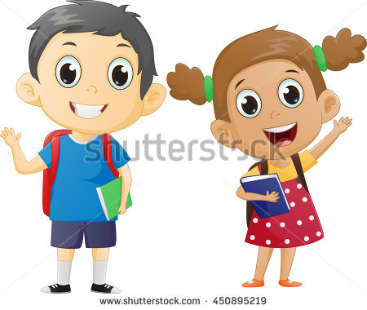
(معاني المفردات والتراكيب) * هيا يا أصدقائي لنتعرف معا على معاني الكلمات التالية:-

Slide 9
يجول :
يسافر كثيرا
إزدحام :
تدافع
يحجز :
يتخذ مكانا خاصا
رماد :
دخان

Slide 10
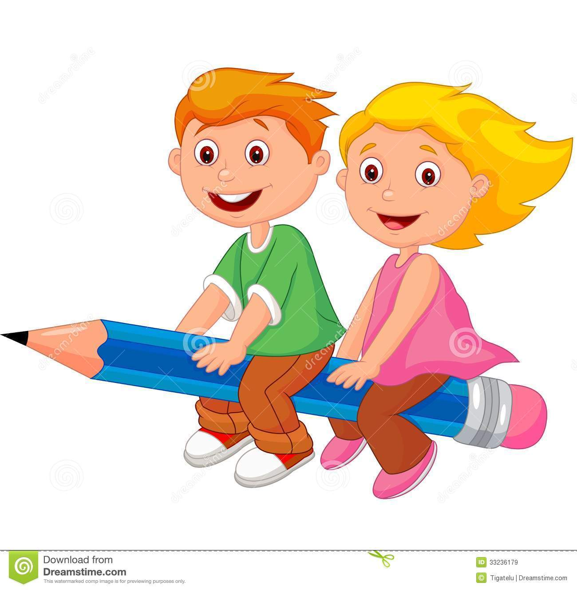
مفيد :
ضار
بنى :
هدم
أكثر:
أقل
فقير:
غني

Slide 11
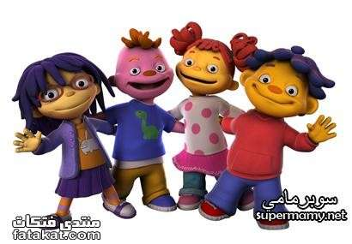
يعمل والد مهند (صحفيا) اي يعمل :
الإعلام ونقل الأحداث
أعجبني في اليابان جمهور كرة القدم , كلمة (جمهور) :
المشاهدون
عُرض البحر :
وسطه

Slide 12
المثنى

Slide 13
تدريب صفحة (11)

Slide 14
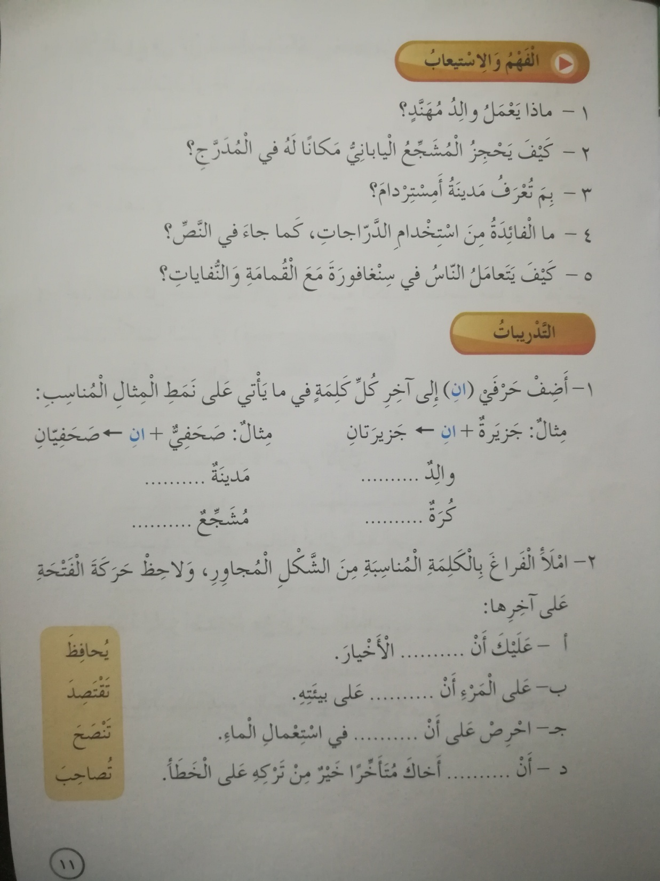

Slide 15
ضمائر الغائب

Slide 16
تدريب صفحة (12)

Slide 17
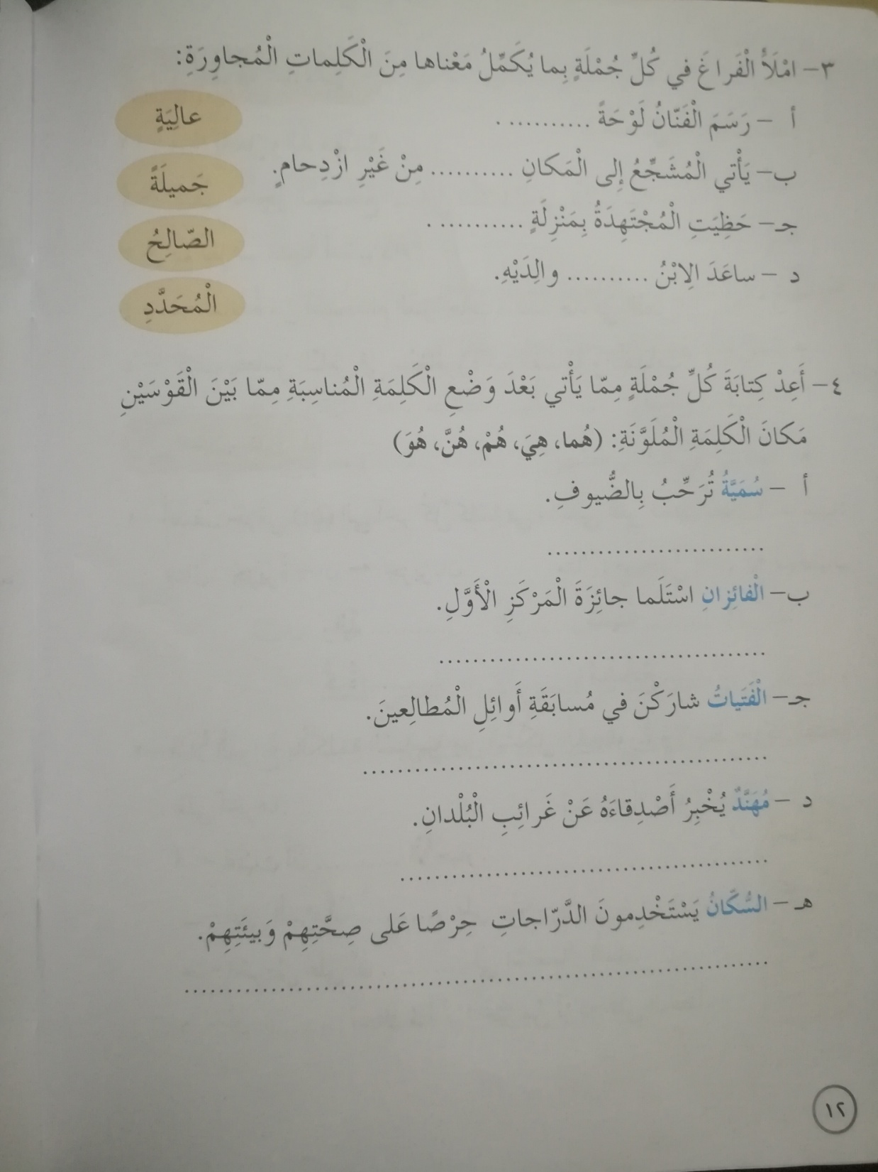

Slide 18
الهمزة والتاء في الإملاء

Slide 19
التدريبات صفة ( 13)

Slide 20
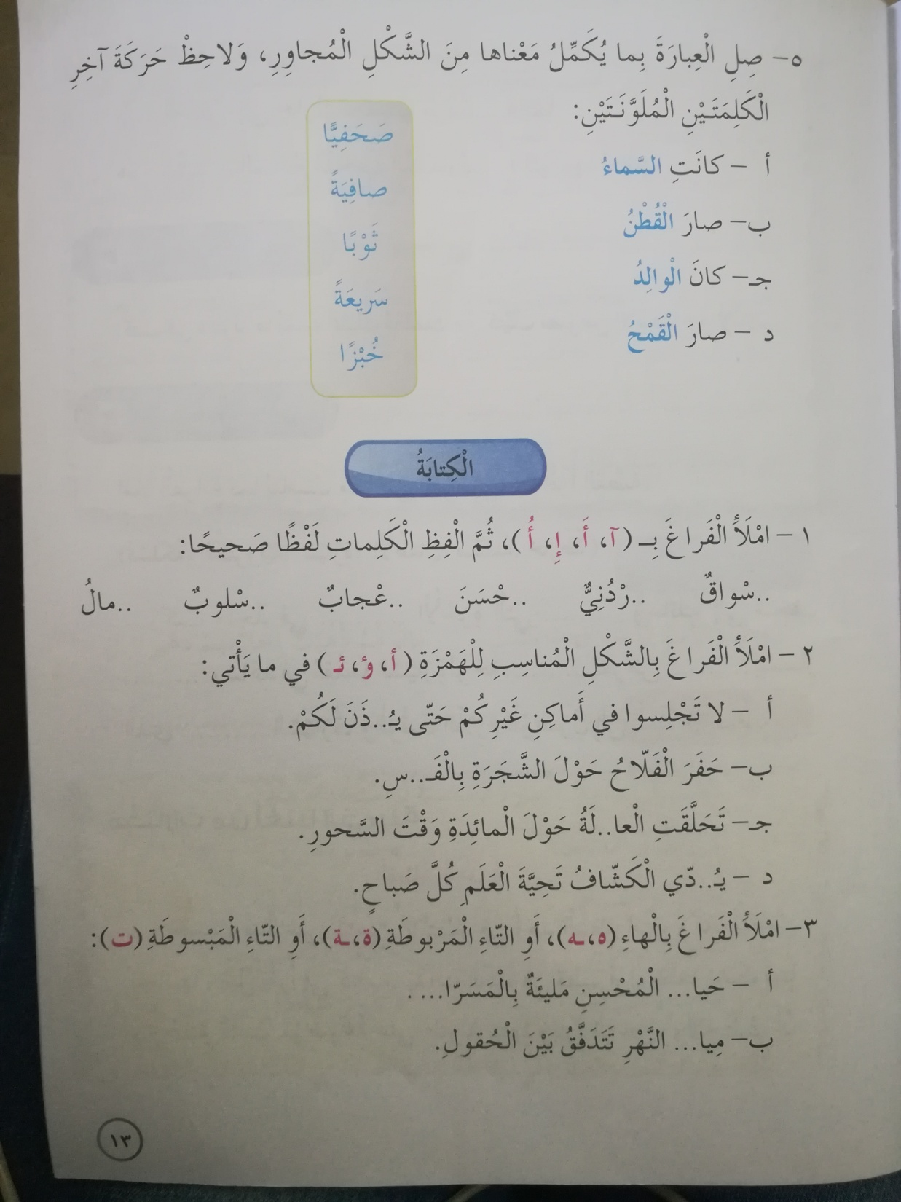

Slide 21
